Slide 1

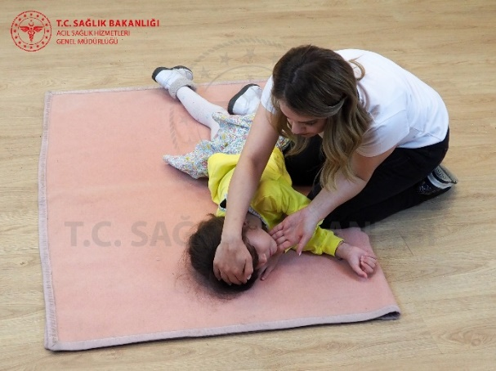
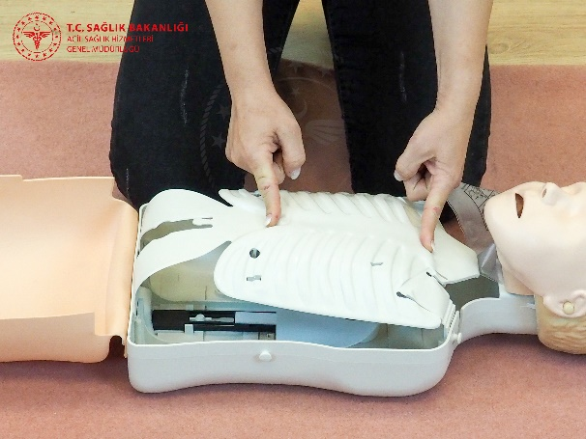
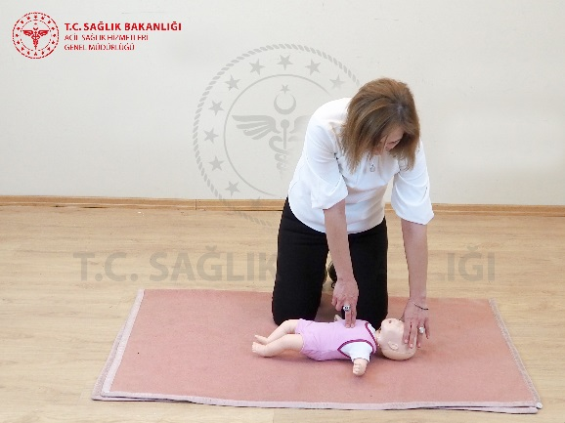
ÇOCUKLARDA TEMEL YAŞAM DESTEĞİ (TYD)

Slide 2


Sunum Planı
Genel bilgiler
Yaşam zinciri
Güvenlik
Yanıtın değerlendirilmesi ve 112 acil yardım numarasının aranması
Solunumun değerlendirilmesi
Kalp masajı ve uygulanışı
Solunum desteği uygulanışı
Sonlandırma
Özet

Slide 3
Genel Bilgiler
Çocuklarda yaş grubu dağılımları
Yenidoğan bebek
Yenidoğmuş-28 gün arasındaki bebek
Bebek
29 gün-1 yaş arasındaki bebek
Çocuk
1 yaş-ergenlik dönemi arası
Ergenlik dönemi
Erişkin
Ergenlik bulguları olan ve sonrası

Slide 4
Genel Bilgiler
Çocuklarda kalp durmasının en sık nedeni, oksijen kullanımındaki aksamaya yol açan (oksijensiz kalma, hava yolunun bir yabancı cisim ile tıkanması gibi) nedenlerdir.
Çocuklarda kalp durması, kalp kaynaklı da olabilir.

Slide 5
Genel Bilgiler
Yaşam Zinciri;
Kalp durmasının hızlıca tanınması ve 112 acil yardım numarasının aranması
Erken dönemde göğüs basısına başlanması ve
OED ile erken dönemde defibrilasyon yapılmasını içerir.
Halkaların birinde eksiklik veya gecikmenin meydana gelmesi Temel Yaşam Desteği başarısını azaltarak çocuğun hayatta kalma şansını azaltır.

Slide 6
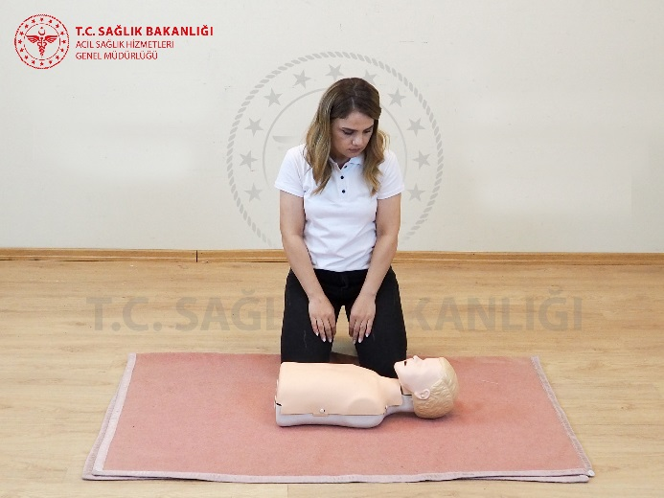
Çocuklarda TYD Güvenlik
Önce kendinizin sonra çocuğun güvenliğinden emin olun.
Eğer endişeniz varsa uygulama başlamadan önce çocuğu güvenli bir alana taşıyın.

Slide 7
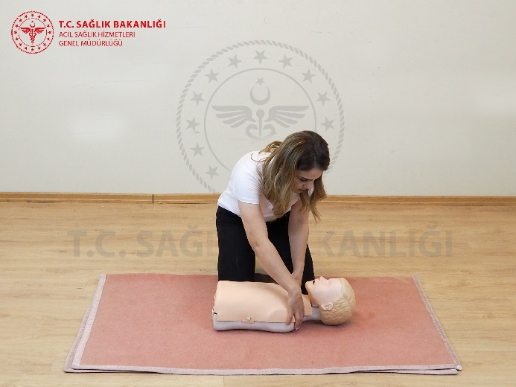
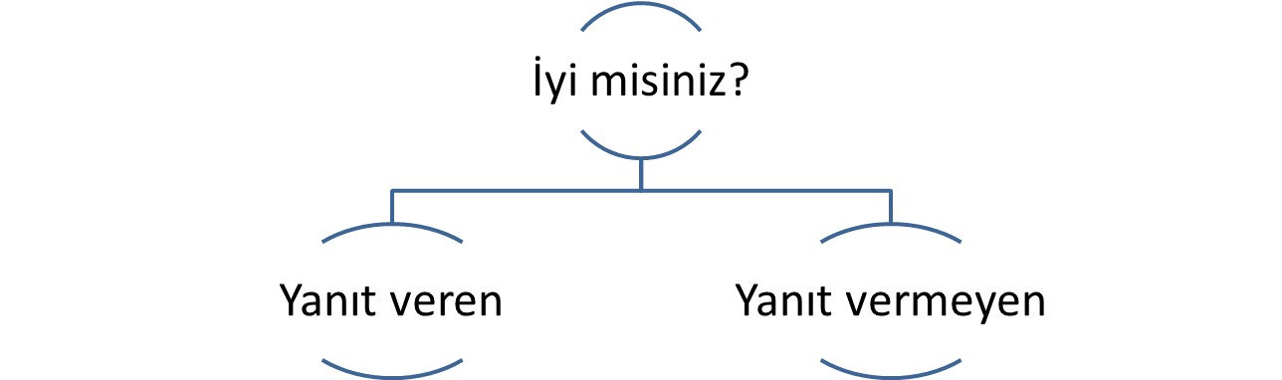
Çocuklarda TYD Yanıtın Değerlendirilmesi Ve 112 Acil Yardım Numarasının Aranması
Çocuğun omuzlarına hafifçe dokunup yüksek sesle “İyi misiniz?” diye sorarak yanıtı kontrol edin.
“İyi misiniz?” sorusuna verilen yanıta göre iki farklı yaklaşım söz konusudur.

Slide 8
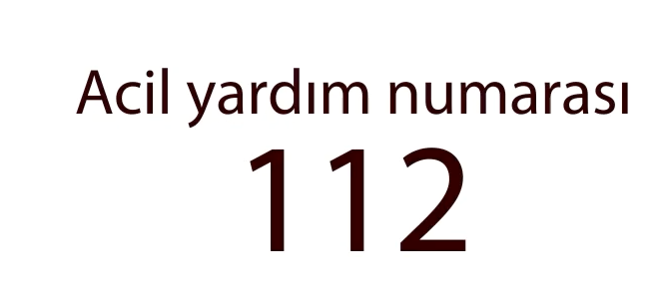
Çocuklarda TYD Yanıtın Değerlendirilmesi Ve 112 Acil Yardım Numarasının Aranması
Yanıt veren:
Çocuğun bilinci açık, konuşabiliyor ve hareket edebiliyorsa 112 acil yardım numarasını arayın veya aratın.
Tek başına iseniz ve telefonunuz varsa 112 acil yardım numarasını arayın ve varsa hoparlörü açıp bir yandan telefondaki sağlık görevlisinin yönlendirmelerini dinleyin ve uygulayın.

Slide 9
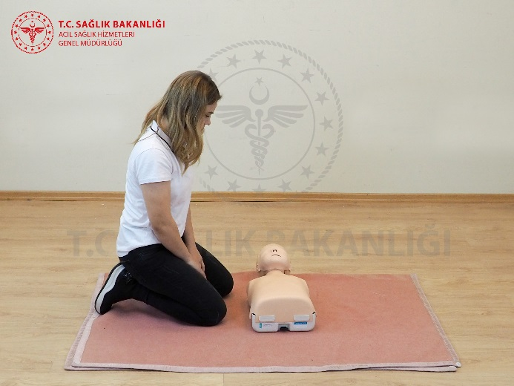
Çocuklarda TYD Yanıtın Değerlendirilmesi Ve 112 Acil Yardım Numarasının Aranması
Sağlık ekibi gelinceye kadar tehlike yaratmadığı müddetçe çocuğu bulunduğu pozisyonda bırakın ve düzenli aralıkla kontrol edin.
Çocuğun yanına diz çökün.
Çocuğun boyun ve göğsünü saran giysileri açın.

Slide 10
Çocuklarda TYD Yanıtın Değerlendirilmesi Ve 112 Acil Yardım Numarasının Aranması
Yanıt vermeyen:
Tek başınıza iseniz:
Yüksek sesle bağırarak çevredekilerden yardım isteyin. Eğer yardıma kimse gelmez ise 112 acil yardım numarasını arayın.
Telefonunuz varsa 112 acil yardım numarasını arayın ve varsa hoparlörü açıp bir yandan telefondaki sağlık görevlisinin yönlendirmelerini dinleyin ve uygulayın.
Yardım çağırma ve Temel Yaşam Desteği basamaklarını eşzamanlı olarak yürütün.
Yardım çağrınıza karşılık veren birisi olursa 112 acil yardım numarasını aramasını ve OED cihazını getirmesini isteyin.

Slide 11
Çocuklarda TYD Yanıtın Değerlendirilmesi Ve 112 Acil Yardım Numarasının Aranması
Yanıt vermeyen:
İki veya daha fazla kişi varsa:
İlk yardımcılardan biri çocuğa yardım ederken, ikincisinin 112 acil yardım numarasını aramasını ve OED cihazını getirmesini sağlayın.

Slide 12
Çocuklarda TYD Solunumun Değerlendirilmesi
Solunum kontrolü için çocuğun “10 saniye” süreyi aşmayacak şekilde nefes alıp almadığını ve göğüs kafesinin hareket edip etmediğini kontrol edin (5-10 saniye).
Çocukta zorlu ve sık olmayan iç çekme tarzında nefes alıp verme çabası görülebilir. Bu normal soluk alıp verme ile karıştırılmamalıdır.
Çocuğun ağız içini kontrol edin. “görünen” yabancı cisim var ve çıkarabileceğinizden eminseniz çıkarın (yiyecek parçası gibi). Yabancı cisim görmüyorsanız elinizi ASLA körlemesine hastanın ağız içine sokmayın.

Slide 13

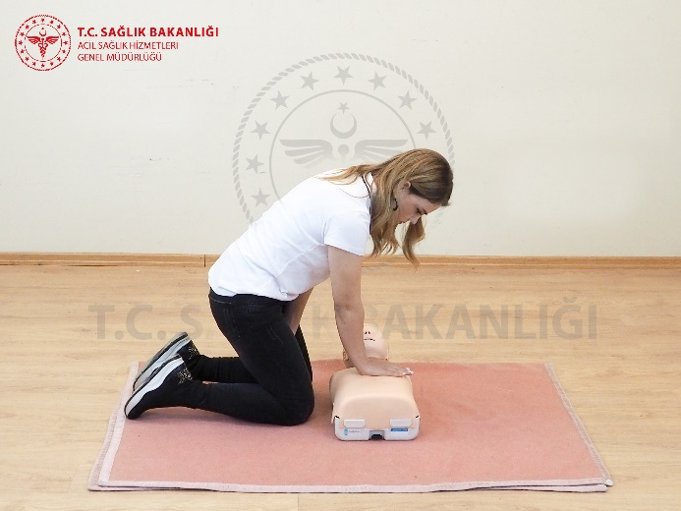
Çocuklarda TYD Solunumun Değerlendirilmesi
Solunumu varsa:
Çocuğu kurtarma (iyileşme, derlenme) pozisyonuna getirin.
112 acil yardım numarası daha önce aranmadıysa arayın ya da aratın.
Solunum yoksa:
Kalp masajına başlayın.

Slide 14
Çocuklarda TYD Kalp Masajının Uygulanışı
Temel Yaşam Desteğinde uygulanacak masajın etkin olması gerekmektedir.
Bu yüzden iki ve üzeri ilk yardımcı varlığında, basıların kalitesindeki düşmeyi engellemek için göğüs basısı yapan ilk yardımcının iki dakikada bir (veya kalp masajı suni solunum oranı 30:2 olacak şekilde her 5 döngü sonunda) değiştirilmesi önerilmektedir.
Kalp masajı HIZLI BASTIR, GÜÇLÜ BASTIR prensibine göre yapılmalıdır.

Slide 15
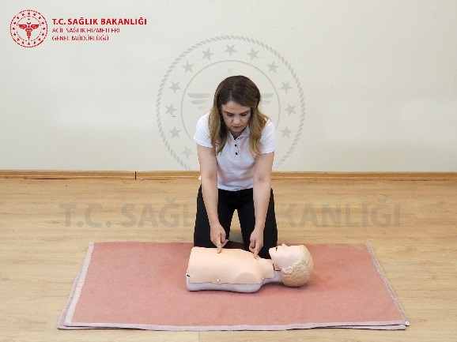
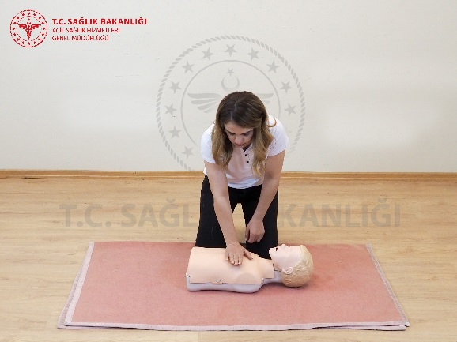
Çocuklarda TYD Kalp Masajının Uygulanışı
Kalp masaj yerinin tespiti - Çocuklarda:
Her iki elin işaret parmakları ile iman tahtasının alt ve üst ucunu tespit edin ve başparmaklarınız ile de iman tahtasını iki eşit parçaya bölün.
Altta kalacak olan elinizin topuğunu iman tahtasının ½ alt yarısına iman tahtasının alt ucundaki çıkıntıdan uzak duracak şekilde yerleştirin.
Avuç içi ve parmaklar göğüs kafesi ile temas etmemelidir.

Slide 16
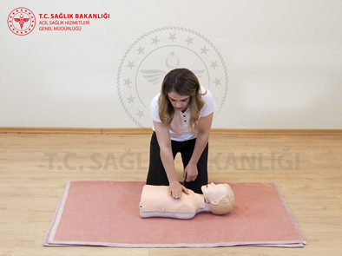

Çocuklarda TYD Kalp Masajının Uygulanışı
Kalp masaj yerinin tespiti - Çocuklarda:
Çocuklarda kalp masajı için tek elin kullanılması tavsiye edilmektedir. Ancak ilk yardımcı uygulama sırasında hedeflenen derinliklere ulaşamıyorsa, tek el yerine çift elini kullanabilir. Çift el ile uygulamada diğer eli alttaki elin üzerine gelecek şekilde yerleştirin ve parmaklarınızı kilitleyin.
Kollarınızı dirseklerden bükmeyin ve dik tutun.
Gövde ile kollar arasında 90 derecelik bir açı oluşturun.

Slide 17
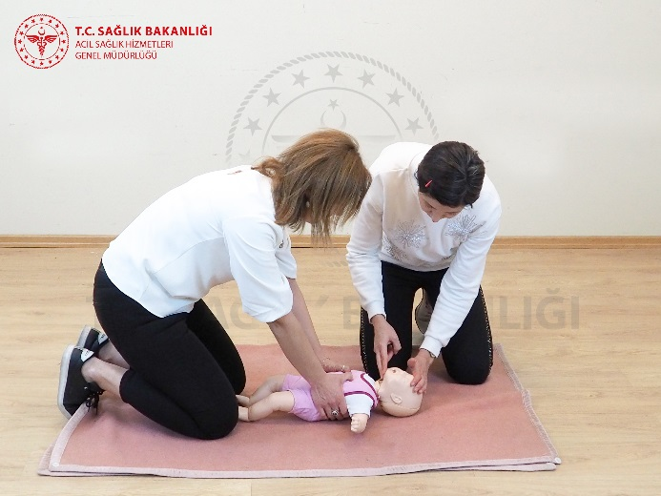

Çocuklarda TYD Kalp Masajının Uygulanışı
Kalp masaj yerinin tespiti – Bebeklerde:
Bebeklerde kalp masajı için iki başparmak veya iki parmak tekniğinin kullanılması tavsiye edilmektedir. Ancak ilk yardımcı uygulama sırasında hedeflenen derinliklere ulaşamıyorsa (göğsün ön-arka çapının en az üçte biri), parmaklar yerine bir elin topuğunu kullanması da kabul edilebilir.

Slide 18
Çocuklarda TYD Kalp Masajının Uygulanışı
Kalp masaj yerinin tespiti – Bebeklerde:
İki başparmak kullanılarak kalp masajı tekniği;
İki ilkyardımcı varlığında önerilen tekniktir. (Tek ilk yardımcı tarafında da uygulanabilir.)
İki meme çizgisi arasından çizilen hayali çizginin iman tahtasını kestiği noktanın hemen alt kısmına başparmaklar yerleştirilir. Eller çocuğun gövdesini sarmış olur.
İki parmak kullanılarak kalp masajı tekniği;
Tek kurtarıcının hem solunum hem kalp masajı yapması gerektiği durumlarda tercih edilen tekniktir.
İki meme çizgisi arasından çizilen hayali çizginin iman tahtasını kestiği noktanın hemen alt kısmına işaret ve orta parmak (2 ve 3. parmaklar) veya 3 ve 4. parmaklar yan yana yerleştirilir.

Slide 19

Çocuklarda TYD Kalp Masajının Uygulanışı
Kalp masaj tekniği:
Hangi yöntemi kullanırsanız kullanın kalp masajı esnasında iman tahtasının alt ucunda yer alan çıkıntıdan masaj sırasında uzak duracak şekilde aşağı ve dik bir şekilde kuvvet uygulayın.

Slide 20
Çocuklarda TYD Kalp Masajının Uygulanışı
Kalp masaj tekniği:
Bası derinliğini iman tahtası bebekler için 4 cm ve çocuklar için 5 cm çökecek şekilde ayarlayın. İman tahtasını daha fazla çöktürmeyin.
Eğer gerekli ise bası derinliği ayarlanırken göğüs ön arka çapının 1/3 oranında çöktürülmesi şeklinde de yaklaşılabilir.

Slide 21
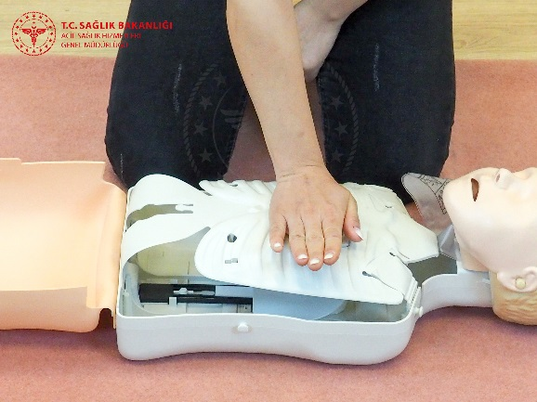
Çocuklarda TYD Kalp Masajının Uygulanışı
Kalp masaj tekniği:
Her bası sonrası ellerinizi iman tahtasından ayırmaksızın göğüs kafesinin eski haline dönmesine izin verin.
Masaj sırasında ellerin göğüs kafesinden hiçbir şekilde ayrılmaması ve tespit edilen noktadan sağa veya sola doğru yer değiştirmemesi, iman tahtası ile kaburgalar arasındaki eklemde ayrılmalara ve kaburga kırıklarına neden olacağından dikkat edin.
Basılar arası kesinti yapmayın.
Zorunlu hallerde yapılacak kesintilerde süre olarak 10 saniyeyi aşmayın.

Slide 22
Çocuklarda TYD Kalp Masajının Uygulanışı
Kalp masajında bası hızı:
Eğer mümkünse göğüs basısı ile beraber solunum desteği de verilmelidir.
Özellikle suni solunum yaptırılması ilk yardımcı açısından risk oluşturuyorsa (bulaşıcı hastalıklar gibi) sadece kalp masajı şeklindeki uygulamayı da tercih edebilir.

Slide 23
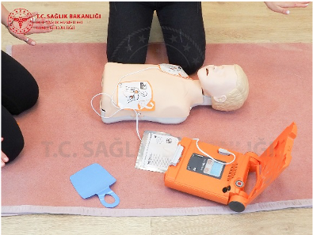
Çocuklarda TYD Kalp Masajının Uygulanışı
Yalnızca kalp masajı uygulanması:
Dakikada 100-120 göğüs basısı olacak şekilde bir ritim sağlayın ve bunu 2 (iki) dakika boyunca uygulayın.
Kalp masajı uygulanırken OED cihazı gelirse kalp masajına ara vermeksizin ikinci bir ilk yardımcının OED cihazını hastaya bağlamasına izin verin.
Eğer OED cihazını getiren kişi cihazı nasıl bağlayacağını bilmiyorsa bunu siz yapın.

Slide 24
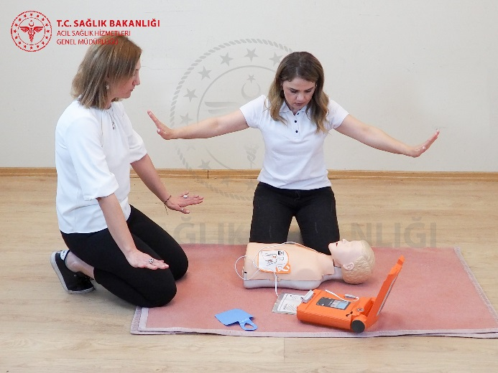
Çocuklarda TYD Kalp Masajının Uygulanışı
OED kalp ritmini analiz ederken, çocuğa dokunmayın ve kimsenin de dokunmasına izin vermeyin. Bununla ilişkili olarak cihaz size komut verecektir. Çevredekileri çocuğa dokunmamaları için yüksek sesle uyarın.

Slide 25
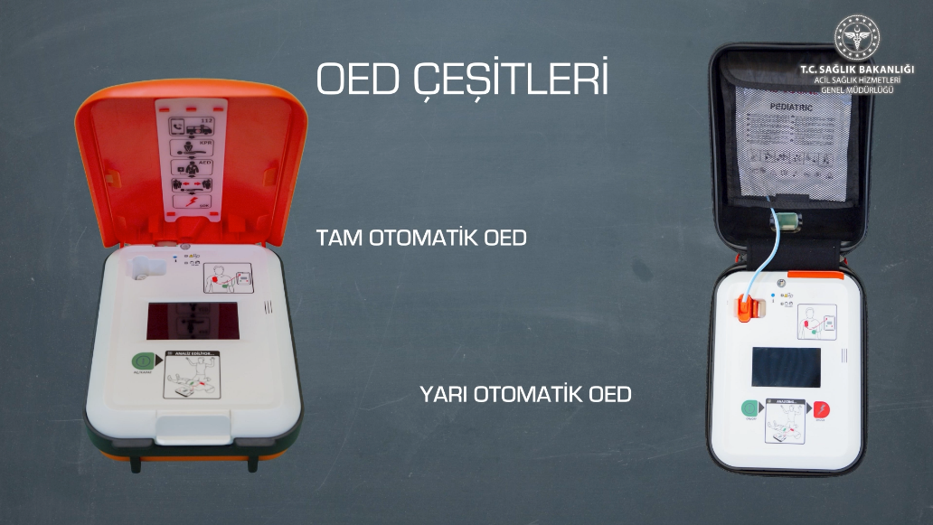
Çocuklarda TYD Kalp Masajının Uygulanışı
Eğer şok verilmesi gerekiyorsa ve OED cihazı tam otomatik ise şoku kendisi verir, yarı otomatik ise sizin bir düğmeye basmanızı ister. Düğmeye basarak şok verin. Şok sonrası “Temel Yaşam Desteğine” başlayın.
Şok verilmesini gerektiren bir durum yoksa cihazın yönlendirmelerini de dikkate alarak kalp masajına devam edin.

Slide 26
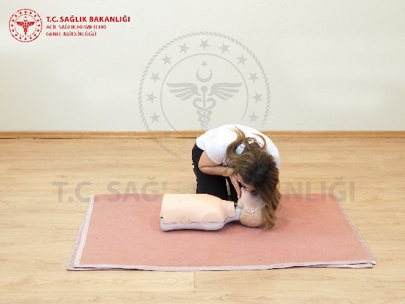
Çocuklarda TYD Kalp Masajı Uygulanışı
Kalp masajı ve solunum desteğinin birlikte uygulanması:
30 kalp masajı, 2 (iki) solunum olacak şekilde uygulama yapın.
Uygulamayı 5 (beş) kez tekrarlandıktan sonra hastayı kontrol edin.
Kalp masajı uygulanırken OED cihazı gelirse kalp masajına ara vermeksizin ikinci bir ilk yardımcının OED cihazını hastaya bağlamasına izin verin.

Slide 27
Çocuklarda TYD Kalp Masajının Uygulanışı
Eğer OED cihazını getiren kişi cihazı nasıl bağlayacağını bilmiyorsa bunu siz yapın.
OED kalp ritmini analiz ederken, hasta/yaralıya dokunmayın ve kimsenin de dokunmasına izin vermeyin. Bununla ilişkili olarak cihaz size komut verecektir. Çevredekileri hasta/yaralıya dokunmamaları için yüksek sesle uyarın.

Slide 28
Çocuklarda TYD Kalp Masajının Uygulanışı
Eğer şok verilmesi gerekiyorsa ve cihaz tam otomatik ise şoku kendisi verir, yarı otomatik ise sizin bir düğmeye basmanızı ister. Düğmeye basarak şok verin. Şok sonrası “Temel Yaşam Desteğine” başlayın.
Şok verilmesini gerektiren bir durum yoksa cihazın yönlendirmelerini de dikkate alarak kalp masajına devam edin.

Slide 29
Çocuklarda TYD Solunum Desteği Uygulanışı
Baş geri çene yukarı pozisyonu vererek hava yolu açıklığını sağlayın.
Ağızdan ağıza soluk verme deneyimli ilk yardımcılara önerilen soluk verme yöntemidir.
Ancak ağızda ciddi yaralanma varsa, ağız açılamıyorsa ağızdan burna soluk vermede alternatif olarak uygulanabilir.

Slide 30
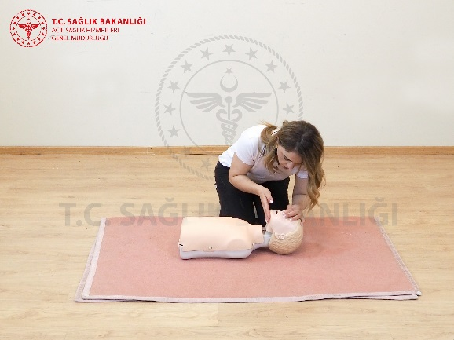

Çocuklarda TYD Solunum Desteği Uygulanışı
Ağızdan ağıza soluk verme:
Alın üzerine konulan elin baş ve işaret parmağını kullanarak çocuğun burnunu kapatın.
Baş geri çene yukarı pozisyonunda iken hasta/yaralının ağzına ağzınızı yerleştirin.
Normal bir soluk alın ve göğüs kafesi yeterince kalkıncaya kadar bir saniye içerisinde üfleyin. Sonrasında nefesin boşalmasını bekleyin ve ardından ikinci solunum desteğini uygulayın.

Slide 31
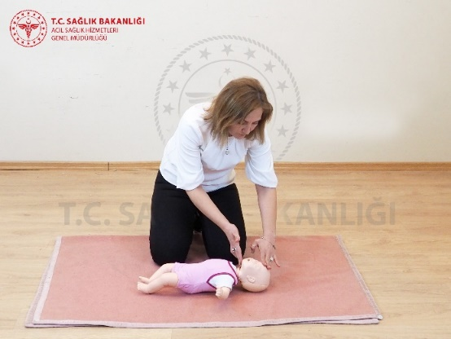
Çocuklarda TYD Solunum Desteği Uygulanışı
Ağızdan burna soluk verme:
Küçük bebekler için kullanılabilir.
Baş geri çene yukarı pozisyonunda iken bebeğin ağız ve burnuna ağzınızı yerleştirin.
Normal bir soluk alın ve göğüs kafesi yeterince kalkıncaya kadar bir saniye içerisinde üfleyin. Sonrasında nefesin boşalmasını bekleyin ve ardından ikinci solunum desteğini uygulayın.
İki kurtarıcı olması durumunda normal döngü değiştirmemeli ve kurtarıcılardan biri kalp masajı yaparken diğeri suni solunum yaptırmalıdır.

Slide 32
Çocuklarda TYD Sonlandırma
Temel Yaşam Desteğine:
Çocuk düzelinceye, ilk yardımcı Temel Yaşam Desteği yapamayacak derecede yoruluncaya veya sağlık ekibi olay yerine gelinceye kadar devam edilmelidir.
Bilinci yerine gelen, normal solunumu olan, konuşmaya başlayan, gözünü açan ve hareketlenen hastada ise Temel Yaşam Desteğine devam edilmez. Temel Yaşam Desteği sonlandırılır ve çocuğa kurtarma (iyileşme, derlenme) pozisyonu verilir.

Slide 33
Çocuklarda TYD Özet
Çocuklarda kalp durmasında, oksijen alımının aksamasına yol açan nedenler ilk sırada yer alır.
Kalp durması olan çocuğa yaşam zincirinin halkaları dikkate alınarak Temel Yaşam Desteği uygulanması gereklidir.
Yaşam zincirindeki her halka son derece önemli ve de gereklidir.
Halkaların birinde olan eksiklik veya gecikme Temel Yaşam Desteği başarısını azaltarak hastanın hayatta kalma şansını azaltır.

Slide 34
Çocuklarda TYD Özet
Temel Yaşam Desteği belirli bir sıra ile yapılmalıdır.
Temel Yaşam Desteğinde uygulanan kalp masajının etkin olması ve HIZLI BASTIR, GÜÇLÜ BASTIR prensibine göre yapılması gereklidir.
Eğer mümkünse göğüs basısı ile beraber solunum desteği de verilmelidir.
Ancak suni solunum yaptırılması ilk yardımcı açısından risk oluşturuyorsa sadece kalp masajı şeklindeki uygulamayı da tercih edebilir.

Slide 35
Çocuklarda TYD Özet
Yalnızca kalp masajı yapılacak dakikada 100-120 göğüs basısı kesintisiz olarak uygulanmalıdır.
Kalp masajı ve solunum desteğini birlikte uygulamak istenirse; 30 kalp masajı, 2 (iki) solunum 5 (beş) döngü olarak şekilde uygulamalıdır.
İki dakikanın sonunda en fazla 10 saniye içerisinde yapacağınız değerlendirmede; OED kullanımını gerektiren bir durum ve yaşamsal bulgular yoksa kalp masajına devam edilmelidir.
Temel Yaşam Desteğine; çocuk düzelinceye, ilk yardımcı Temel Yaşam Desteği yapamayacak derecede yoruluncaya veya sağlık ekibi olay yerine gelinceye kadar devam edilmelidir.

